Slide 1
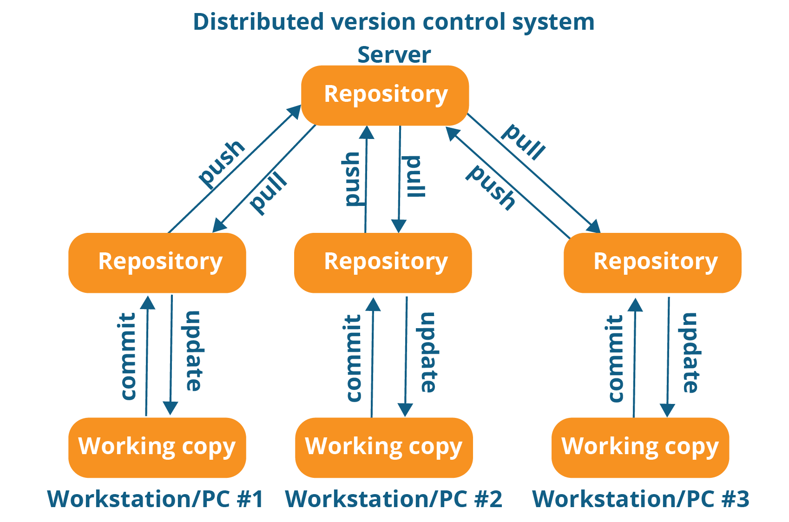
REMOTE

Slide 2
REMOTE
Remote
Lokaal / PC / Laptop / Mac
master
Initial commit
develop
Wijziging

Slide 3
REMOTE
Remote
Lokaal / PC / Laptop / Mac
master
Initial commit
CLONE
master
Initial commit
develop
Wijziging
develop
Wijziging

Slide 4
REMOTE
Remote
Lokaal / PC / Laptop / Mac
master
Initial commit
master
Initial commit
Wijziging
develop
Wijziging
develop
Wijziging

Slide 5
REMOTE
Remote
Lokaal / PC / Laptop / Mac
master
Initial commit
master
Initial commit
Wijziging
Wijziging
PULL
develop
Wijziging
develop
Wijziging

Slide 6
REMOTE
Remote
Lokaal / PC / Laptop / Mac
master
Initial commit
master
Initial commit
Wijziging
Wijziging
develop
Wijziging
Wijziging
develop
Wijziging

Slide 7
REMOTE
Remote
Lokaal / PC / Laptop / Mac
master
Initial commit
master
Initial commit
Wijziging
Wijziging
Wijziging
Wijziging
PUSH
develop
Wijziging
develop
Wijziging

Slide 8
REMOTE
Remote
Lokaal / PC / Laptop / Mac
master
Initial commit
master
Initial commit
Wijziging
Wijziging
Wijziging
Wijziging
Wijziging
Wijziging
develop
Wijziging A
develop

Slide 9
REMOTE
Remote
Lokaal / PC / Laptop / Mac
master
Initial commit
master
Initial commit
Wijziging
Wijziging
Wijziging
Wijziging
Wijziging
Wijziging
PULL
develop
Wijziging A
develop

Slide 10
REMOTE
Remote
Lokaal / PC / Laptop / Mac
master
Initial commit
master
Initial commit
Wijziging
Wijziging
Wijziging
Wijziging
Wijziging
Wijziging
develop
Wijziging A
develop
Wijziging B

Slide 11
REMOTE
Remote
Lokaal / PC / Laptop / Mac
master
Initial commit
master
Initial commit
Wijziging
Wijziging
Wijziging
Wijziging
Wijziging
Wijziging
PULL
develop
Wijziging A
Wijziging B
Wijziging A
develop
merge

Slide 12
REMOTE
Remote
Lokaal / PC / Laptop / Mac
master
Initial commit
master
Initial commit
Wijziging
Wijziging
Wijziging
Wijziging
Wijziging
Wijziging
develop
Wijziging A
develop
Wijziging B

Slide 13
REMOTE
Remote
Lokaal / PC / Laptop / Mac
master
Initial commit
master
Initial commit
Wijziging
Wijziging
Wijziging
Wijziging
Wijziging
Wijziging
PUSH
develop
Wijziging A
develop
Wijziging B

Slide 14
REMOTE
Remote
Lokaal / PC / Laptop / Mac
master
Initial commit
master
Initial commit
Wijziging
Wijziging
Wijziging
Wijziging
Wijziging
Wijziging
PULL
develop
Wijziging A
Wijziging B
Wijziging A
develop
merge

Slide 15
REMOTE
Remote
Lokaal / PC / Laptop / Mac
master
Initial commit
master
Initial commit
Wijziging
Wijziging
Wijziging
Wijziging
Wijziging
Wijziging
Wijziging B
PUSH
Wijziging B
Wijziging A
Wijziging A
develop
merge
develop
merge

